Slide 1
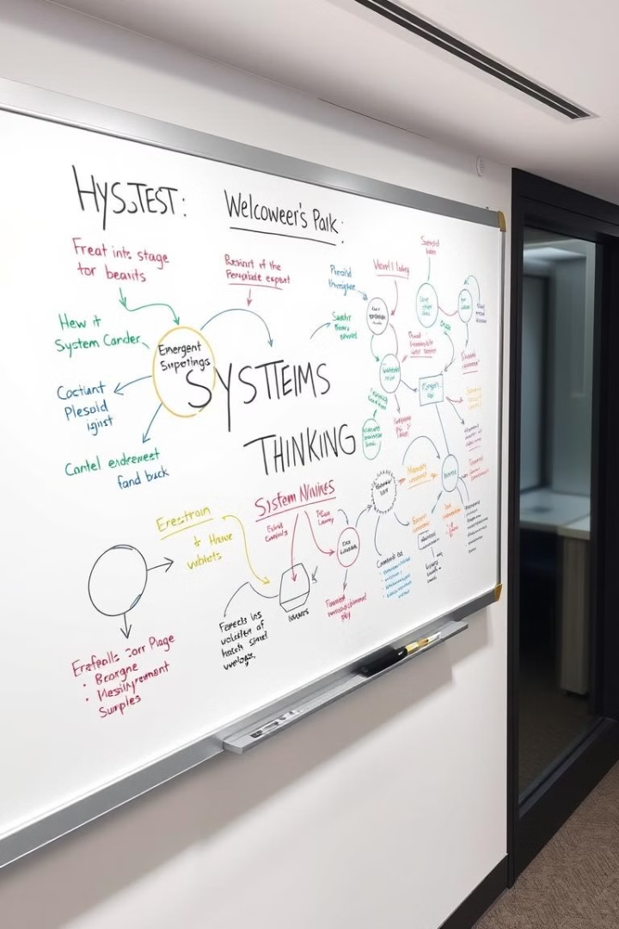
Sistemas: Diagramas de ciclos causales a flujos y niveles
Aprender a modelar sistemas complejos es una habilidad crucial para comprender y abordar problemas multifacéticos. Este conjunto de presentaciones se enfocará en dos herramientas poderosas: los diagramas de ciclos causales y los diagramas de flujos y niveles.

Slide 2

Introducción a los diagramas de ciclos causales
Visión de Sistemas
Identificación de Patrones
Comunicación Efectiva
Los diagramas de ciclos causales ayudan a capturar la naturaleza interconectada de los sistemas, resaltando los bucles de retroalimentación y las relaciones causales.
Estas herramientas permiten a los analistas reconocer patrones recurrentes y comprender la dinámica subyacente de los sistemas.
Los diagramas de ciclos causales facilitan la colaboración y el entendimiento compartido al visualizar la complejidad de manera simplificada.

Slide 3
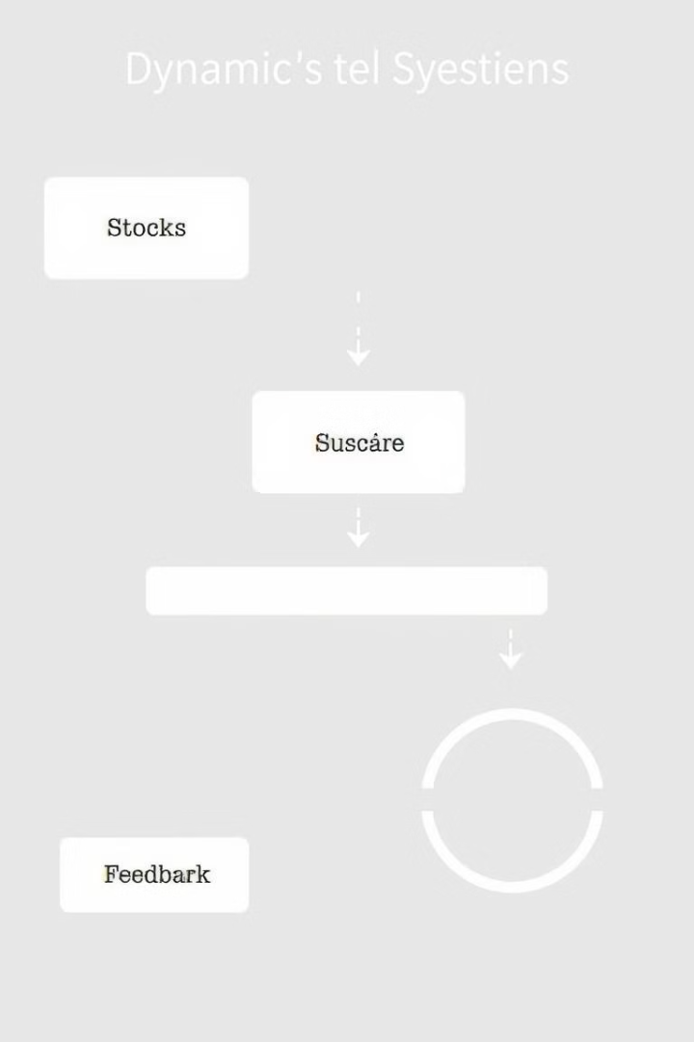
Flujos y niveles: la estructura básica de los sistemas
1
Niveles
Los niveles representan el estado acumulado de un sistema en un momento dado, como el número de personas en una población.
2
Flujos
Los flujos describen los procesos de cambio que afectan a los niveles, como nacimientos y muertes en una población.
3
Realimentación
Los lazos de realimentación conectan los flujos y los niveles, creando dinámicas complejas que evolucionan a lo largo del tiempo.

Slide 4
Análisis de sistemas mediante diagramas de flujo y niveles
Identificación de Patrones
Simulación Dinámica
Toma de Decisiones
Los diagramas de flujo y niveles permiten reconocer estructuras recurrentes, como retardos, oscilaciones y puntos de equilibrio.
Estas herramientas facilitan la construcción de modelos de simulación para probar hipótesis y explorar el comportamiento del sistema.
El análisis de los diagramas ayuda a identificar los puntos de apalancamiento y a diseñar intervenciones más efectivas.

Slide 5


Aplicaciones y ejemplos prácticos
Ingeniería de Sistemas
Planificación Urbana
Sistemas de Salud
Gestión Empresarial
Diseño y optimización de procesos complejos.
Gestión de flujos de tráfico y servicios públicos.
Modelado de enfermedades y estrategias de intervención.
Análisis de cadenas de suministro y procesos de toma de decisiones.

